Slide 1
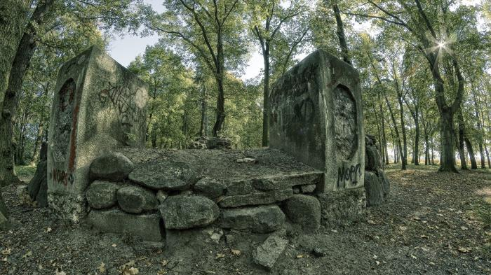
Park Południowy Głogów
Hania
6e

Slide 2
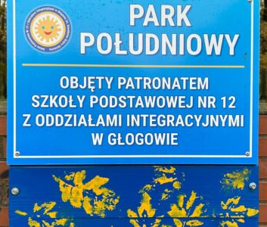
Patronat
Dnia 28 listopada 2022 roku nasza szkoła objęła patronatem Park Południowy, w którym prezydent naszego miasta Rafael Rokaszewicz razem z dyrektorem naszej szkoły Pawłem Jamrozem zasadzili symboliczne drzewo.

Slide 3
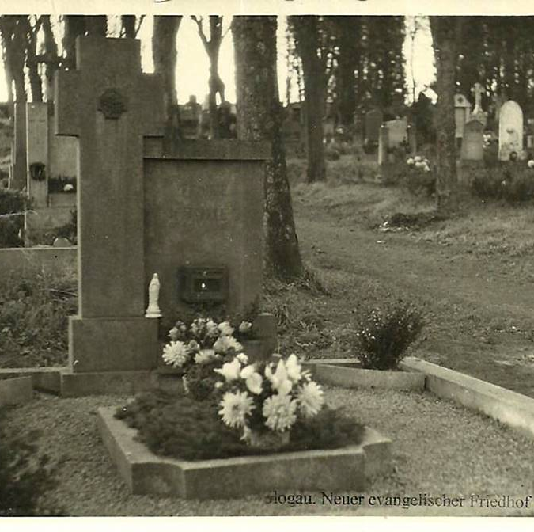
Cmentarz
Park Południowy, który nazywany jest potocznie „niemieckim,, znajduje się przy skrzyżowaniu ulic Obrońców Pokoju i Piłsudskiego. Przed wojną był tu cmentarz ewangelicki. Na nielicznych przedwojennych zdjęciach widać nagrobki, jak i okazałą kaplicę cmentarną.

Slide 4
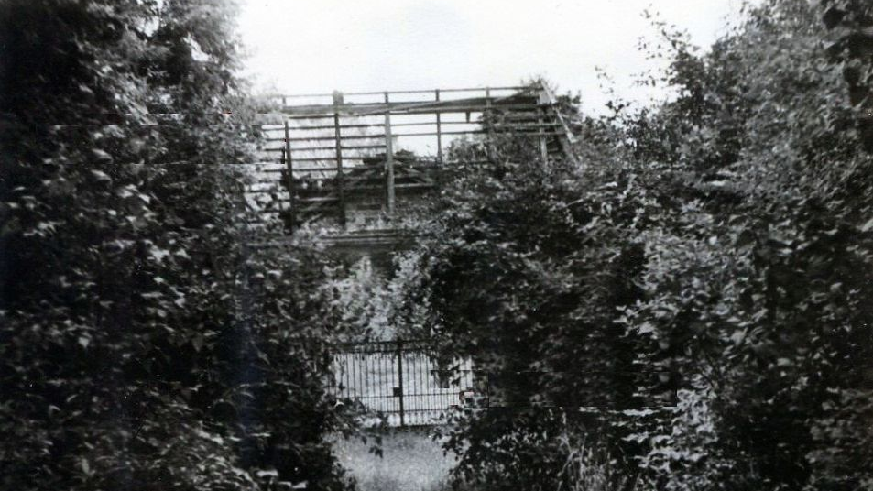
Brama wjazdowa na cmentarz ewangelicki

Slide 5
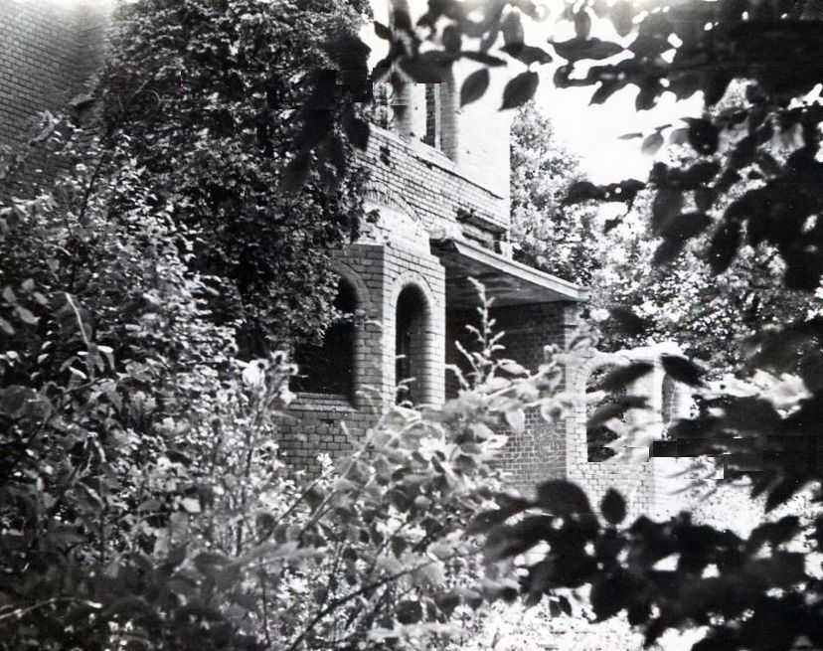
Kaplica na cmentarzu ewangelickim (zdjęcie z 1966r.)

Slide 6
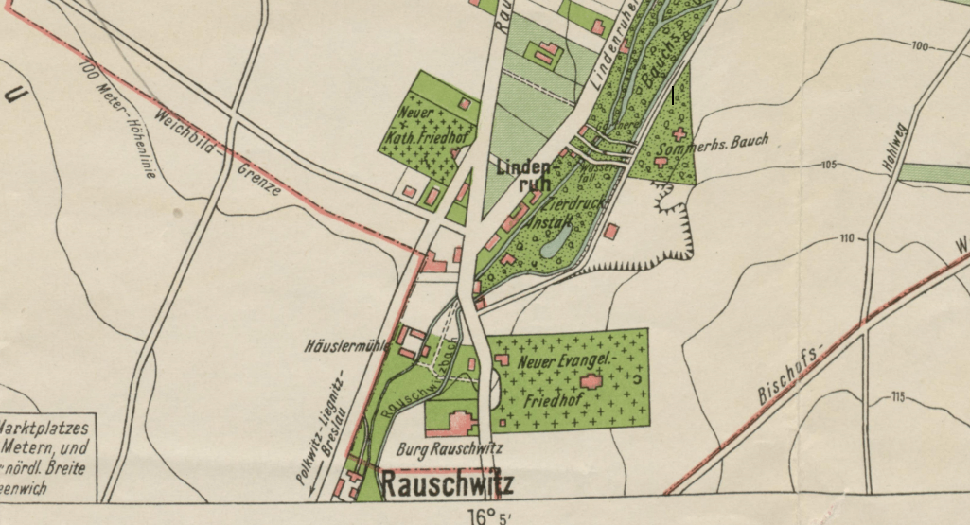
Historia cemntarza - początki nekropolii
Początki cmentarza datuje się na 1914r. . Jego zarys widoczny jest na planie miasta z 1930r.

Slide 7
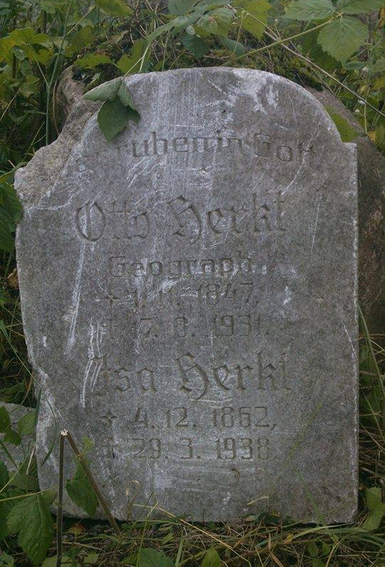
Historia cmentarza
Cmentarz przestał istnieć wraz z końcem wojny , choć zdewastowane mogiły dotrwały do przełomu lat 80 i 90 XX wieku. W 2016 r. przy budowie chodnika i ścieżki rowerowej na skraju parku, natknięto się na płyty nagrobne, co świadczy o tym, że nie wszystkie zostały wywiezione i „przerobione”, a wiele z nich wciąż może spoczywać na terenie dawnego cmentarza.

Slide 8
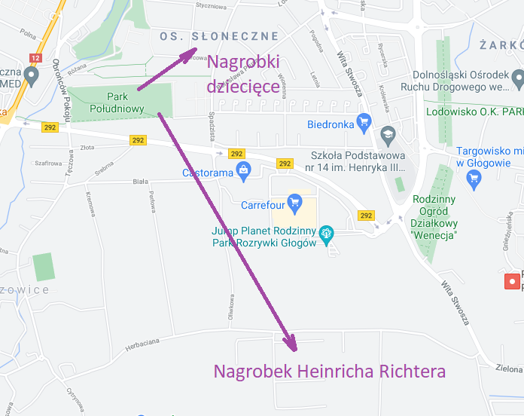
Ciekawe historie W 2017 r. do Centrum Informacji Turystycznej zgłosiła się osoba, która podczas prac porządkowych na swojej posesji odkryła, że płyty chodnikowe, które okazały się być dziecięcymi nagrobkami. Nieco później dokonano kolejnego odkrycia. Rzeźby imitujące drzewa oraz płytę nagrobną znaleziono na jednym z ogródków działkowych w pobliżu Górkowa. Nagrobek upamiętniał Heinricha Richtera (18.02.1860 – 13.07.1935), rzeźbiarza i mistrza kamieniarskiego.

Slide 9
Źródła
http://www.glogow.pl/turystyka/index.php/77-turystyka-aktualnosci/2008-park-poludniowy
https://polska-org.pl/515675,Glogow,Park_Poludniowy.html
https://glogow.naszemiasto.pl/tag/park-poludniowy-glogow

